Slide 1

Física Experimental 2022/01
Universidade Federal do Espírito Santo
Centro de Ciências Exatas - CCE
Departamento de Física - DFIS

Slide 2
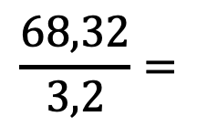
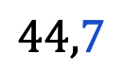
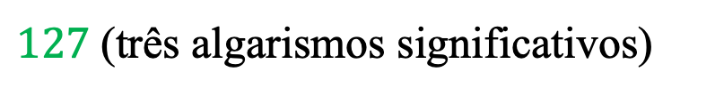
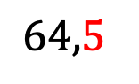
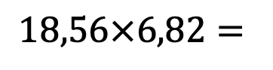
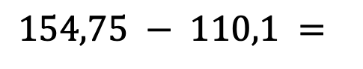
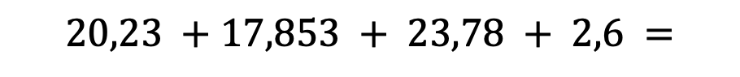
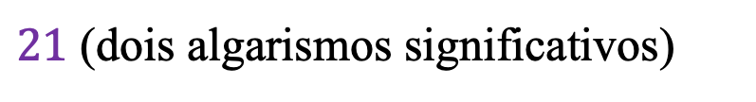
Revisão Algarismos Significativos
Operação de adição, subtração, multiplicação e divisão
→ Adição
$$20,23 +17,853 + 23,78 + 2,6 =$$
$$64,5$$
Maior ordem da avaliação!
→ Subtração
$$154,75 − 110,1 =$$
$$44,7$$
Maior ordem da avaliação!
→ Multiplicação
$$18,56×6,82=$$
$127$(três algarismos significativos)
Menor número de significativos!
→ Divisão
$$\frac{68,32}{3,2}=$$
$21$ (dois algarismos significativos)
Menor número de significativos!

Slide 3

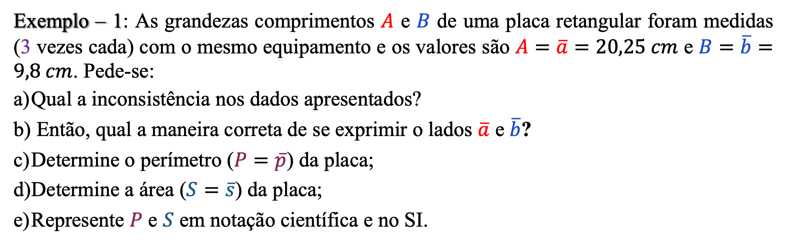
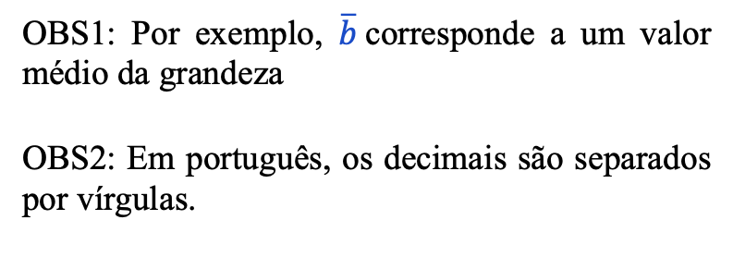

Revisão Algarismos Significativos
Exemplo – 1: As grandezas comprimentos $A$ e $B$ de uma placa retangular foram medidas (3 vezes cada) com o mesmo equipamento e os valores são $A=\overline{a}=20,25 cm$ e $B=\overline{b}=9,8 cm$. Pede-se:
Qual a inconsistência nos dados apresentados?
Então, qual a maneira correta de se exprimir o lados $\overline{a}$ e $\overline{b}$?
Determine o perímetro ($P=\overline{p}$) da placa;
Determine a área ($S=\overline{s}$) da placa;
Represente $P$ e $S$ em notação científica e no SI.
$$A$$
OBS1: Por exemplo, $\overline{b}$corresponde a um valor médio da grandeza
OBS2: Em português, os decimais são separados por vírgulas.
$$B$$

Slide 4
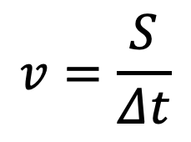
Teoria de Erros e Medidas
Medidas Físicas
Medidas diretas: resultado da leitura de uma magnitude diretamente no equipamento ou aparelho de medida.
Medidas indiretas: é a resultante da aplicação de relações matemáticas para a obtenção de uma grandeza que esta vinculada a outra facilmente medida.
$$v=\frac{S}{Δt}$$

Slide 5
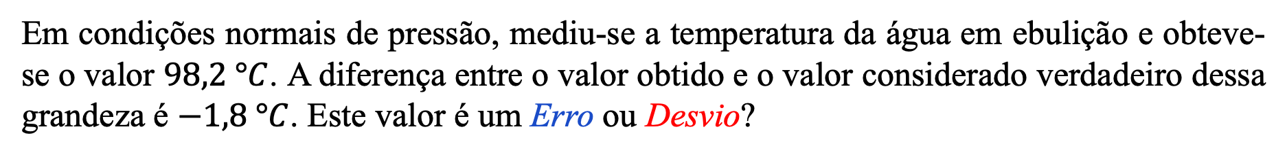
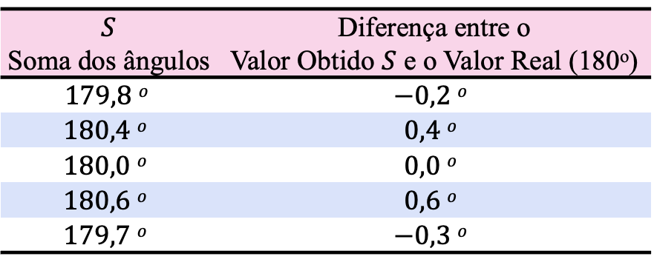
Teoria de Erros e Medidas
Erros e Desvios
Quanto vale a soma dos ângulos de triângulo?
$$S$$ Soma dos ângulos | Diferença entre o Valor Obtido $S$ e o Valor Real (180º)
$$179,8 o$$ | $$−0,2 o$$
$$180,4 o$$ | $$0,4 o$$
$$180,0 o$$ | $$0,0 o$$
$$180,6 o$$ | $$0,6 o$$
$$179,7 o$$ | $$−0,3 o$$
180°
Em condições normais de pressão, mediu-se a temperatura da água em ebulição e obteve-se o valor $98,2 °C$. A diferença entre o valor obtido e o valor considerado verdadeiro dessa grandeza é $−1,8 °C$. Este valor é um Erro ou Desvio?
Mediu-se com uma régua a aresta de um cubo, obtendo o valor de $1,23 cm$. Este é o valor real desta grandeza ou o mais aproximado?

Slide 6

Teoria de Erros e Medidas
Erros e Desvios
Algumas grandezas possuem seus valores reais conhecidos e outras não. Quando conhecemos o valor real de uma grandeza e experimentalmente encontramos um resultado diferente, dizemos que o valor obtido está afetado de um ERRO, definido como:
Erro $⇒$ Diferença entre um valor experimentado $(V_{obs})$ao se medir uma grandeza e o seu valor real $(V_{real})$ou correto.
$$Erro=V_{obs}−V_{real}$$

Slide 7

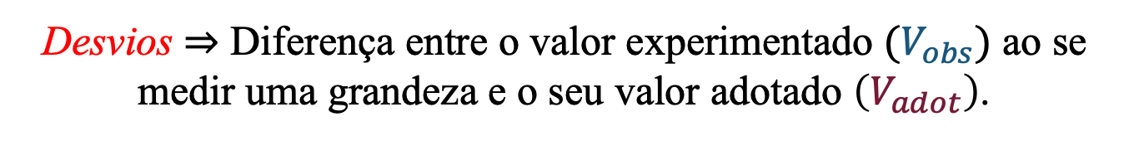
Teoria de Erros e Medidas
Erros e Desvios
Conhecemos o valor real ou exato da maioria das grandezas físicas?
O valor tabelado é absoluto ou o mais provável da grandeza?
A aceleração da gravidade
Nestas condições, faz sentido falar no verdadeiro valor da grandeza?
Desvios $⇒$ Diferença entre o valor experimentado $(V_{obs})$ ao se medir uma grandeza e o seu valor adotado $\left(V_{adot}\right)$.
$$Desvio=V_{obs}−V_{adot}$$

Slide 8
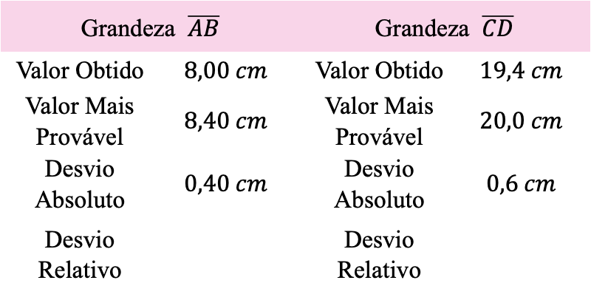
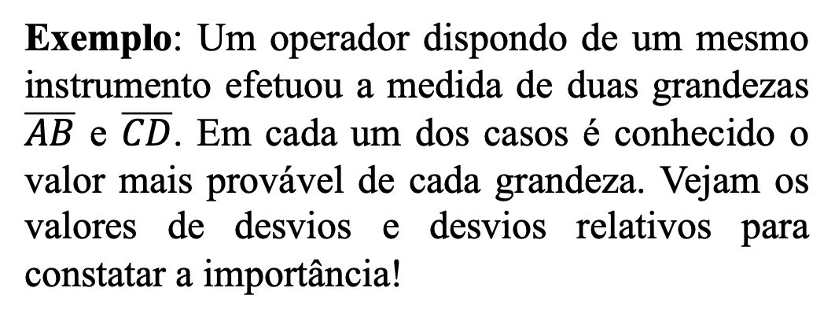
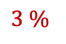
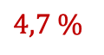
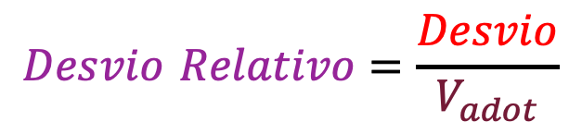
Teoria de Erros e Medidas
Erros e Desvios
Em Ciências, se trabalha com Desvios e não com Erros!
é a relação entre o desvio absoluto e o valor adotado como o mais próximo do valor real desta grandeza. Definição de resolução da medida!
Desvio Relativo
$$Desvio Relativo=\frac{Desvio}{V_{adot}}$$
Exemplo: Um operador dispondo de um mesmo instrumento efetuou a medida de duas grandezas $\overline{AB}$ e $\overline{CD}$. Em cada um dos casos é conhecido o valor mais provável de cada grandeza. Vejam os valores de desvios e desvios relativos para constatar a importância!
Grandeza $\overline{AB}$ |  | Grandeza $\overline{CD}$
Valor Obtido | $$8,00 cm$$ | Valor Obtido | $$19,4 cm$$
Valor Mais Provável | $$8,40 cm$$ | Valor Mais Provável | $$20,0 cm$$
Desvio Absoluto | $$0,40 cm$$ | Desvio Absoluto | $$0,6 cm$$
Desvio Relativo |  | Desvio Relativo
$$4,7 \%$$
$$3 \%$$

Slide 9
Teoria de Erros e Medidas
Erros e Desvios – Classificação
Erros grosseiros
Imperícia ou distração do operador
Erros sistemáticos
Causados por fontes identificáveis
Estes erros fazem com que as medidas efetuadas estejam consistentemente acima ou abaixo do valor real do objeto
O instrumento
O método de observação
Efeitos ambientais
Modelo teórico
Tempo medido com um relógio que atrasa
Efeito de paralax
Comprimento de barra de metal ➔ T
Efeito da resistência do ar ➔ queda livre
Escapam a uma análise em função de sua imprevisibilidade
Erros Aleatórios

Slide 10





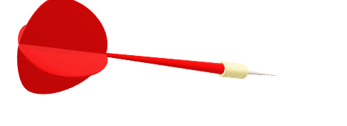


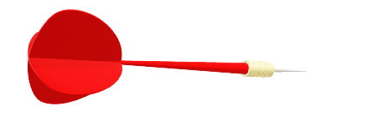

Teoria de Erros e Medidas
Acurácia e Precisão?
Acurácia
Relacionada a proximidade com o valor real/adotado da medida.
➔ Relacionada a erros sistemáticos e aleatórios
Precisão
Relacionada ao grau de consistência das medidas obtidas com a sua média.
➔ Relacionada somente a erros aleatórios

Slide 11
Teoria de Erros e Medidas
Instrumentos de Medidas
Grandeza | Aparelho | Precisão
Comprimento | Régua centimetrada | 1 cm
Comprimento | Régua milimetrada | 1 mm
Comprimento | Paquímetro | 0,1 mm

Slide 12
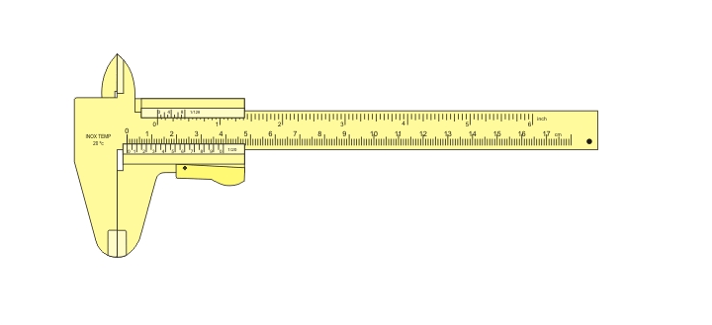
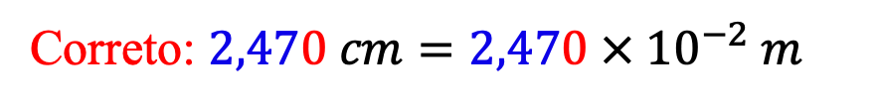
Teoria de Erros e Medidas
Instrumentos de Medidas
Paquímetro: Equipamento com precisão, no mínimo, em décimos de mm
Há dois erros no valor apresentado. Quais são?
Ponto no lugar de vírgula
Nº Algarismos significativo errado
Correto: $2,470 cm=2,470 × 10^{−2} m$

Slide 13
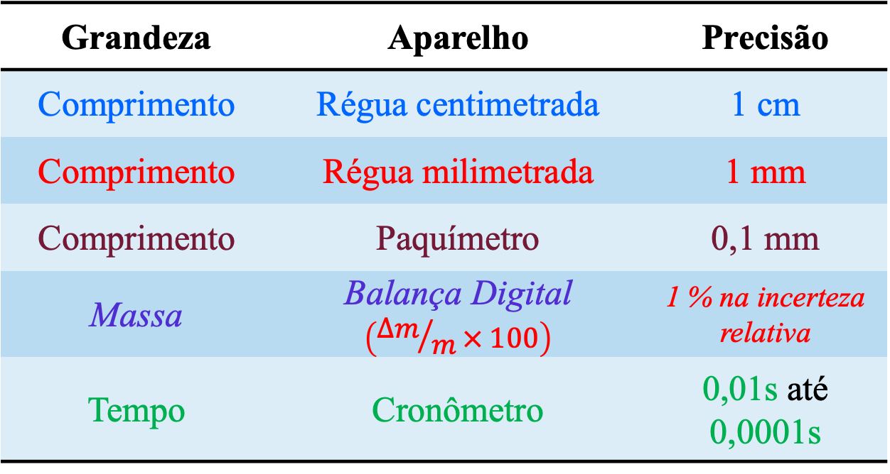
Teoria de Erros e Medidas
Instrumentos de Medidas
Grandeza | Aparelho | Precisão
Comprimento | Régua centimetrada | 1 cm
Comprimento | Régua milimetrada | 1 mm
Comprimento | Paquímetro | 0,1 mm
Massa | Balança Digital $$\left({Δm}/m× 100\right)$$ | 1 % na incerteza relativa
Tempo | Cronômetro | 0,01s até 0,0001s

Slide 14
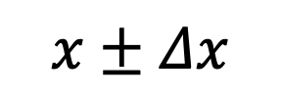
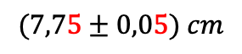
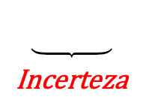

Teoria de Erros e Medidas
Medida
INERENTE
Erro
Poderá ser minimizado eliminando-se o máximo fontes de erro.
Avaliar quantitativamente as incertezas nas medições.
$$x±Δx$$
$$\underset{\begin{matrix}\begin{aligned} \\ \text{Valor} \end{aligned} \\ \text{medida}\end{matrix}}{\underbrace{ }}$$
$$\underset{\begin{aligned} \\ \text{Incerteza}\end{aligned}}{\underbrace{ }}$$
7
8
$$(7,75±0,05) cm$$
0
1
2
3
4
5
6
7
8
cm

Slide 15



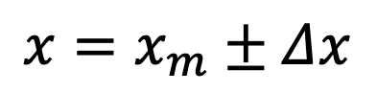
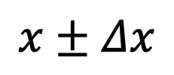
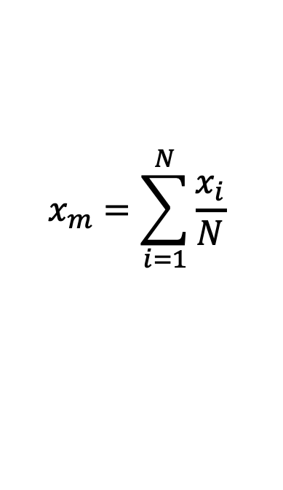
Teoria de Erros e Medidas
Incertezas em Medidas Diretas
Medindo-se uma única vez
Medindo-se N vezes a mesma grandeza
$$x±Δx$$
$$x=x_{m}±Δx$$
$$x_{m}=\sum_{i=1}^{N}{\frac{x_{i}}{N}}$$
Incerteza na medida e pode se determinada a partir dos dados experimentais

Slide 16
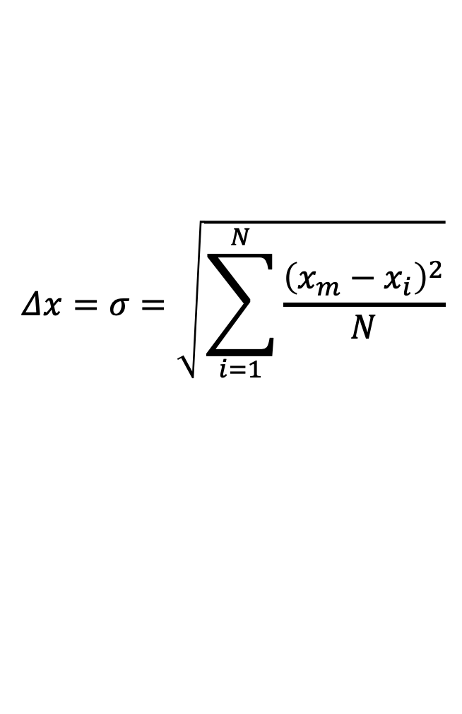
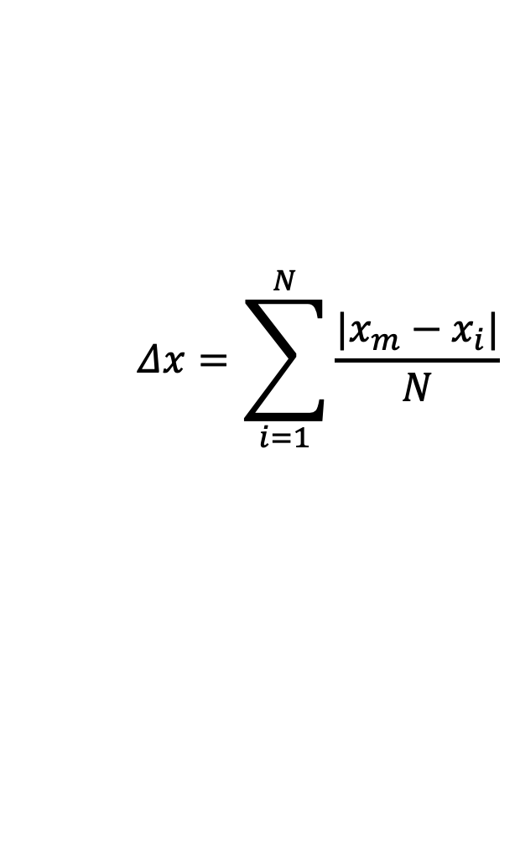
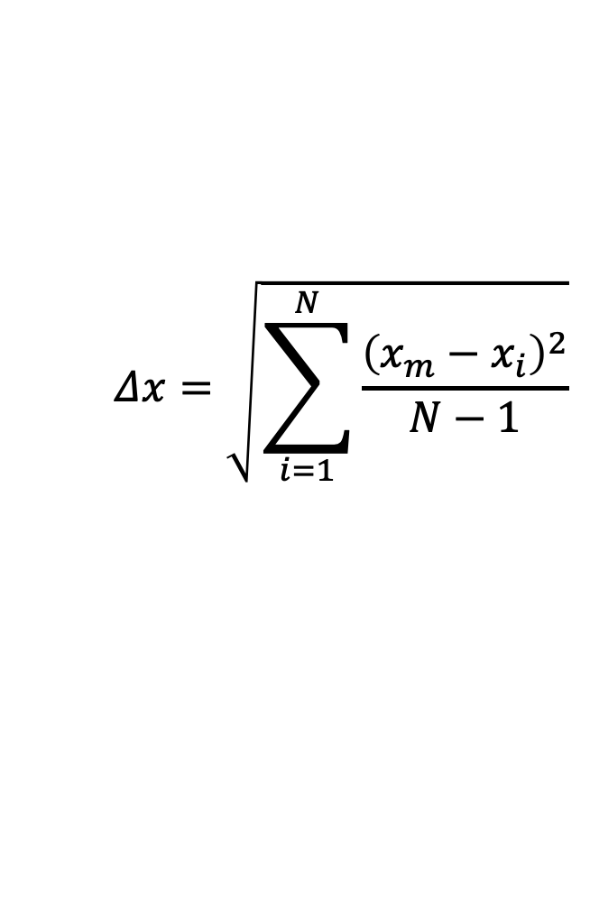
Teoria de Erros e Medidas
$$Δx=\sum_{i=1}^{N}{\frac{|x_{m}−x_{i}|}{N}}$$
Incerteza absoluta
$$Δx=σ=\sqrt{\sum_{i=1}^{N}{\frac{{\left(x_{m}−x_{i}\right)}^{2}}{N}}}$$
Desvio Padrão
$$Δx=\sqrt{\sum_{i=1}^{N}{\frac{{\left(x_{m}−x_{i}\right)}^{2}}{N−1}}}$$
Se tivermos um pequeno número de medidas

Slide 17
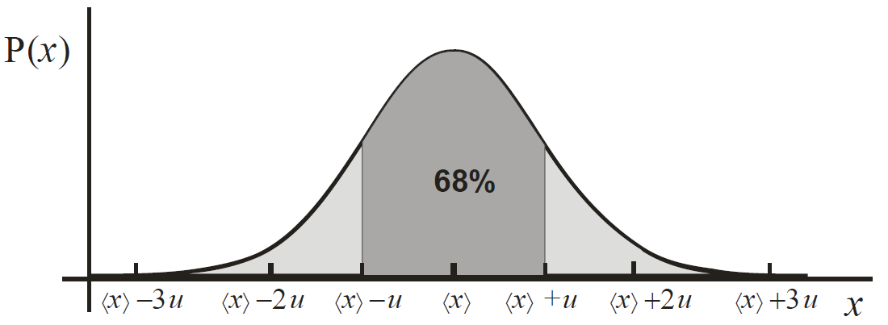
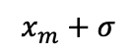
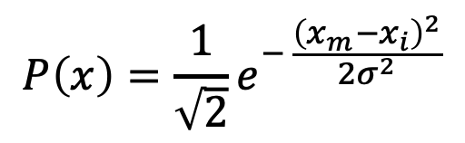
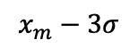
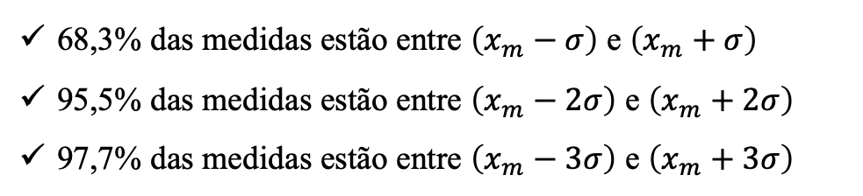
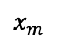
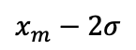
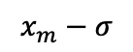
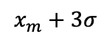
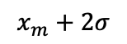
Teoria de Erros e Medidas
Quando há um número grande de medidas (~1000 experimentos e.g.) a curva de distribuição de frequência das medidas segue usualmente à distribuição de Gauss, tendo as seguintes características:
68,3% das medidas estão entre $\left(x_{m}−σ\right)$ e $\left(x_{m}+σ\right)$
95,5% das medidas estão entre $\left(x_{m}−2σ\right)$ e $\left(x_{m}+2σ\right)$
97,7% das medidas estão entre $\left(x_{m}−3σ\right)$ e $\left(x_{m}+3σ\right)$
68,3%
$$x_{m}−3σ$$
$$x_{m}−2σ$$
$$x_{m}−σ$$
$$x_{m}$$
$$x_{m}+σ$$
$$x_{m}+2σ$$
$$x_{m}+3σ$$
$$P\left(x\right)=\frac{1}{\sqrt{2}}e^{− \frac{{\left(x_{m}−x_{i}\right)}^{2}}{2σ^{2}}}$$

Slide 18
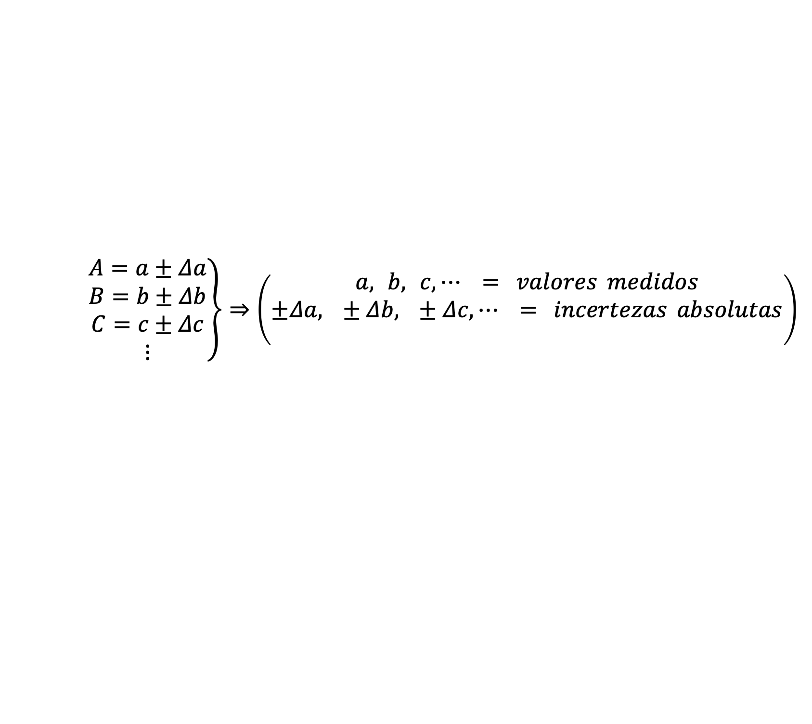
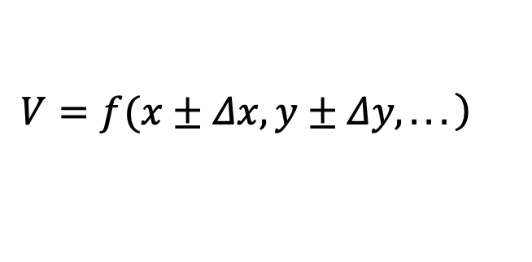
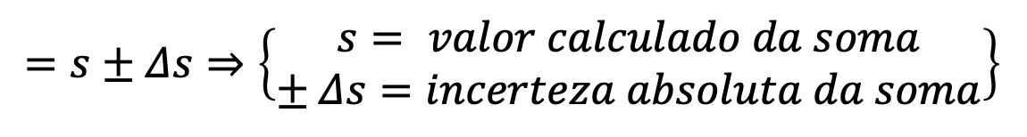
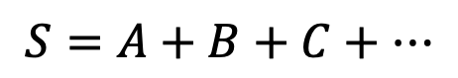
Teoria de Erros e Medidas
Geralmente é necessário usar valores medidos e afetados por incertezas para realizar cálculos a fim de se obter o valor de outras grandezas indiretas.
Incertezas em Medidas Indiretas
$$\left.V=f(x±Δx,y±Δy,...\right)$$
Soma ou Subtração
$$\left.\begin{matrix}A=a±Δa \\ B=b±Δb \\ C=c±Δc \\ ⋮\end{matrix}\right\}⇒\left(\begin{matrix}a, b, c,⋯ = valores medidos \\ \begin{aligned}±Δa, ±Δb, ±Δc,⋯ = incertezas absolutas \\ \end{aligned}\end{matrix}\right)$$
$$=s±Δs⇒\left\{\begin{matrix}s= valor calculado da soma \\ ± Δs=incerteza absoluta da soma\end{matrix}\right\}$$
$$S=A+B+C+⋯$$

Slide 19
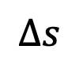
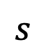
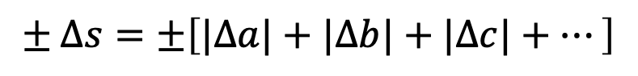
Teoria de Erros e Medidas
Soma ou Subtração
Incertezas em Medidas Indiretas
$$S=s±Δs=a±Δa+b±Δb+c±Δc+⋯$$
$$S=\left(a+b+c+⋯\right)+\left(±Δa+±Δb+±Δc+±⋯\right)$$
$$s$$
$$Δs$$
Critério mais desfavorável
$$± Δs=±\left[|Δa|+|Δb|+|Δc|+⋯\right]$$

Slide 20




Teoria de Erros e Medidas
Soma ou Subtração
Incertezas em Medidas Indiretas
Exemplo: Medindo-se com uma régua milimetrada, em duas etapas, o comprimento de um tubo obteve-se os valores indicados abaixo, juntamente com as incertezas adotadas pelo operador:
$$L_{1}=\left(1,0000±0,0003\right) m$$
$$L_{2}=\left(0,0123±0,0005\right) m$$
$$L=L_{1}+L_{2}$$
$$=\left[\left(1,0000+0,0123\right)±\left(0,0003+0,0005\right)\right]m$$
Critério mais desfavorável
$$L=\left(1,0123±0,0008\right)m$$

Slide 21



Teoria de Erros e Medidas
Multiplicação, divisão, radiciação e potenciação
Utilização do MONÔMIO
$$F=K.A.B^{α}.C^{β}$$
$$\begin{matrix}A=\overline{a}±Δa \\ B=\overline{b}±Δb \\ C=\overline{c}±Δc \\ \begin{aligned} \\ K=\overline{k}±Δk⇒\text{Constante} \text{que} \text{n}\text{ã}\text{o} \text{depende} \text{da} \text{medida}\end{aligned}\end{matrix}$$
$$F=\overline{f}±Δf$$

Slide 22





Teoria de Erros e Medidas
Multiplicação, divisão, radiciação e potenciação
$$F=K.A.B^{α}.C^{β}$$
$$\underset{\begin{aligned} \\ \overline{k}.\overline{a}.{\overline{b}}^{α}.{\overline{c}}^{β}\end{aligned}}{\underbrace{ }}$$
$$F=\overline{f}±Δf$$
Critério mais desfavorável
$$± Δf=±\overline{f}\left[\left|\frac{Δk}{\overline{k}}\right|+\left|\frac{Δa}{\overline{a}}\right|+\left|α\frac{Δb}{\overline{b}}\right|+\left|β\frac{Δc}{\overline{c}}\right|\right]$$

Slide 23



Teoria de Erros e Medidas
Multiplicação, divisão, radiciação e potenciação
$$F=K.A.B^{α}.C^{β}$$
Critério mais desfavorável? De onde surgiu?
$$ΔF=\sum_{i=1}^{n}{\left|\frac{∂F}{∂x_{i}}\right|Δx_{i}}$$
Este método é baseado na aplicação do cálculo diferencial e nos diz que:
$$\begin{matrix}A=\overline{a}±Δa \\ B=\overline{b}±Δb \\ C=\overline{c}±Δc \\ K=\overline{k}±Δk⇒\text{Constante} \text{que} \text{n}\text{ã}\text{o} \text{depende} \text{da} \text{medida}\end{matrix}$$
$$± Δf=±\overline{f}\left[\left|\frac{Δk}{\overline{k}}\right|+\left|\frac{Δa}{\overline{a}}\right|+\left|α\frac{Δb}{\overline{b}}\right|+\left|β\frac{Δc}{\overline{c}}\right|\right]$$

Slide 24



Teoria de Erros e Medidas
Multiplicação, divisão, radiciação e potenciação
$$F=K.A.B^{α}.C^{β}$$
Discussão sobre K (constante)
Esta constante pode aparecer de duas maneiras:
Número exato. Quantidade finita de dígitos ➔ incerteza nula
Número com quantidade infinita de dígitos (dizimas, irracional, ...) ➔ incerteza dependerá da quantidade de dígitos adotados.
Exemplo: Calcule o volume de uma esfera cujo o raio vale: $R = r ±Δr = (232,0 ± 0,1) mm$. Neste caso podemos calcular seu volume utilizando uma calculadora com dez dígitos, sem nos preocuparmos com a incerteza que afeta o número π.
$$V=v± Δv=\left(5,231±0,007\right)x{10}^{7}mm^{3}$$

Slide 25

Teoria de Erros e Medidas
Argumento de Funções
No caso em que os dados forem usados como argumento de funções ($\sin{x}$, $\cos{x}$, $\log{x}$, $\ln{x}$, etc):
$$F=f±Δf=\frac{{f_{sup}+f}_{inf}}{2}±\frac{{f_{sup}−f}_{inf}}{2}$$
Exemplo: $\cos\left(30,0±0,2\right)°$

Slide 26
Bibliografia
Bibliografia básica
Tipler, P.A.; Mosca, G.; Física para Cientistas e Engenheiros: Mecânica, Oscilações e Ondas, Termodinâmica, vol.1, 6.Ed., Rio de Janeiro: Livros Técnicos e Científicos, 2006. (Seções 1.1-1.5)
Bibliografia complementar
Halliday, D.; Resnick, R.; WALKER, J.; Fundamentos de Física. vol. 1, 8.Ed., Rio de Janeiro: Livros Técnicos e Científicos, 2009. (Seções 1.1-1.7)
Serway R.A.; Jewett, Jr. J.W.; Princípios de Física: Mecânica Clássica, 1.Ed., São Paulo: Cengage Learning, 2001. (Seções 1.3-1.6)
Bibliografia

